Slide 1
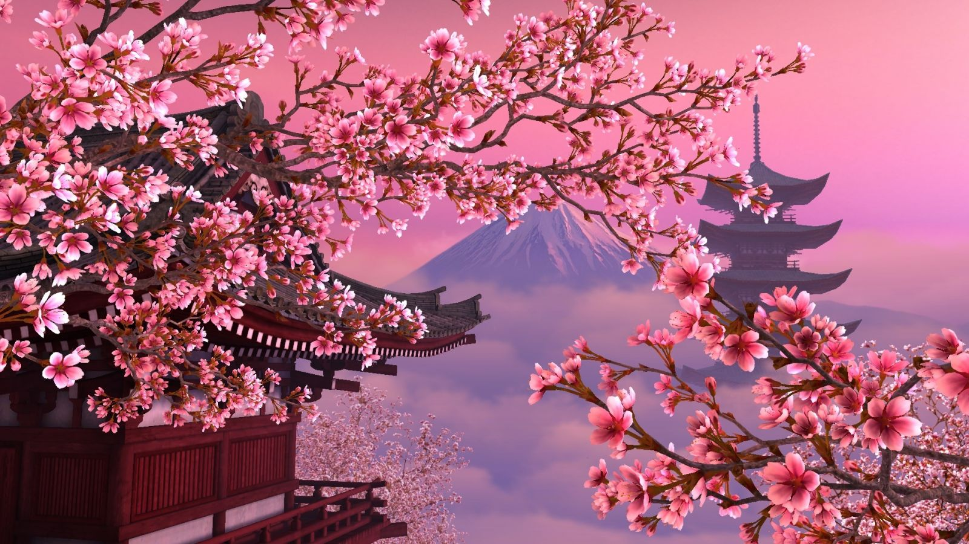
Вечір
японської поезії

Slide 2
Друзі, кожна мить життя неповторна і швидкоплинна….
Вечір японськоїпоезії
На заході вас очікують:
Географічні цікавинки країни сонця, що сходить. ( Бірбан Н.І)
Неймовірні історії із життя сміливих Самураїв (Гайовий Т.В)
Особливості незбагненної, творчої глибини слів японської поезії – Хайку (хоку). ( Юрик Н.В)
Читання та аналіз поезій Мацуо Басьо при свічах, пізнання глибини буття у великому Всесвіті, відчуття внутрішнього душевного спокою, гармонії та краси світу дарованого Творцем.
( Булик О.В, Юрик Н.В)
А також ми дізнаємося особливості чаювання японців (Лагоцька А.М) та поринемо у світ прекрасної японської музики
Вхід безкоштовний
Час незабутній

Slide 3
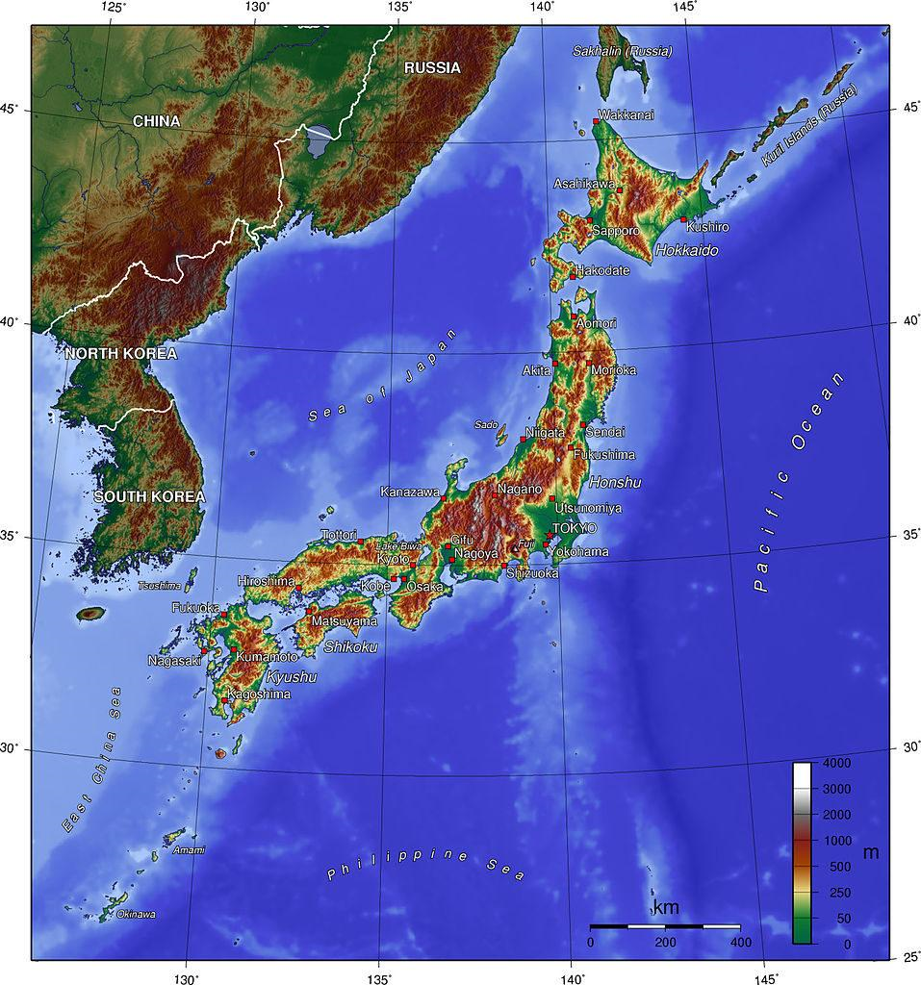
Японія - острівна держава, що розташована в Тихому океані, на сході від Японського моря, Південної і Північної Кореї, Китаю і Росії. Вона займає територію на півночі від Охотського моря до Тайвані і Східно-Китайського моря на півдні. В її складі 6852 острова. Найбільші з них – це Хоккайдо, Сікоку, Хонсю і Кюсю. Вони складають близько 97% від всієї площі держави.

Slide 4
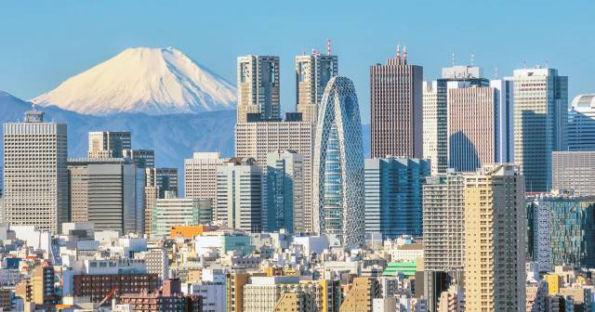
Токіо— столиця Японії, а також найбільше місто. Інші великі міста Осака, Наґоя й Саппоро. Токіо так само є найдорожчим містом для життя у світі.
Площа Японії становить 377 972 км². З цього числа 70 % займають гори, і виходить, що на території, що залишилася проживають 127 мільйонів Економіка Японії є третьою за величиною й поступається лише Китаю і США.
Економіка Японії є третьою за величиною й поступається лише Китаю і США

Slide 5
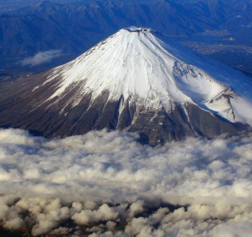
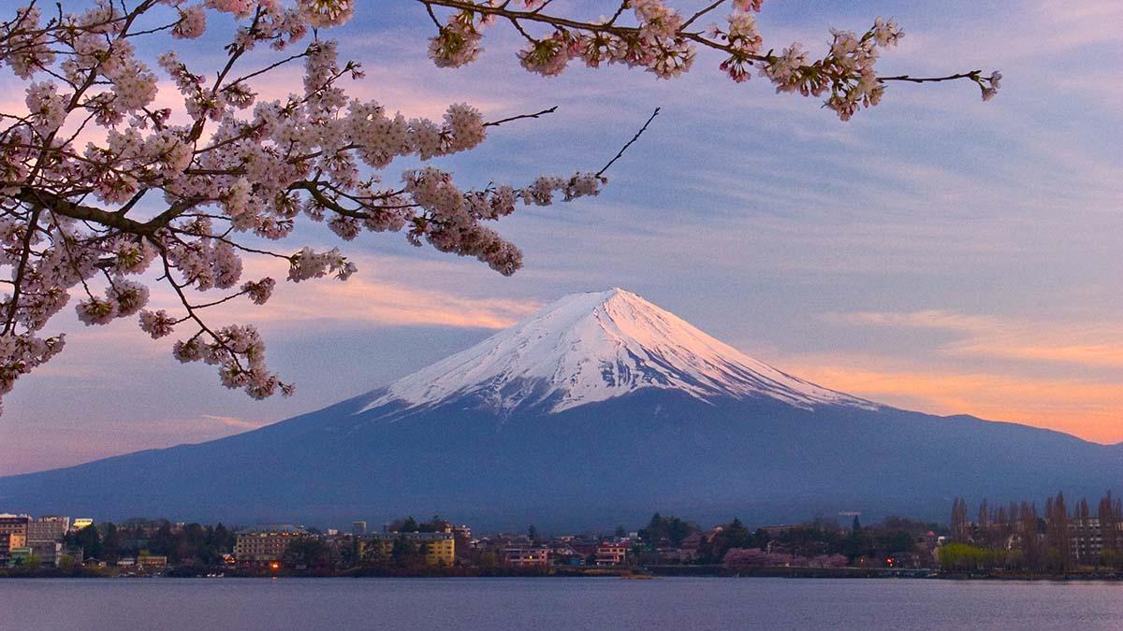
У Японії розташовано понад 200 вулканів, а найвищим вулканом є гора Фудзі , також щороку реєструється понад 1500 землетрусів, хоча велика частина з них дуже незначні.

Slide 6
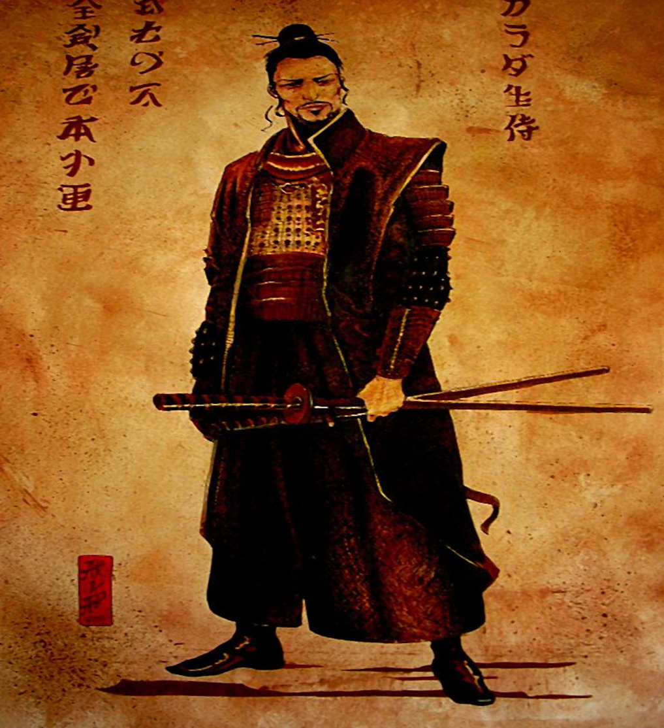
Цікаві факти самураїв
Самураї – легендарні безстрашні японські воїни, які прославлялися своєю відданістю, честю та майстерністю у бойових мистецтвах. Вони стали справжнім символом Японії, уособлюючи шляхетність, дисципліну та військову міць. Їхній кодекс честі відомий як бусідо, і по сьогоднішній день викликає захоплення і повагу.

Slide 7
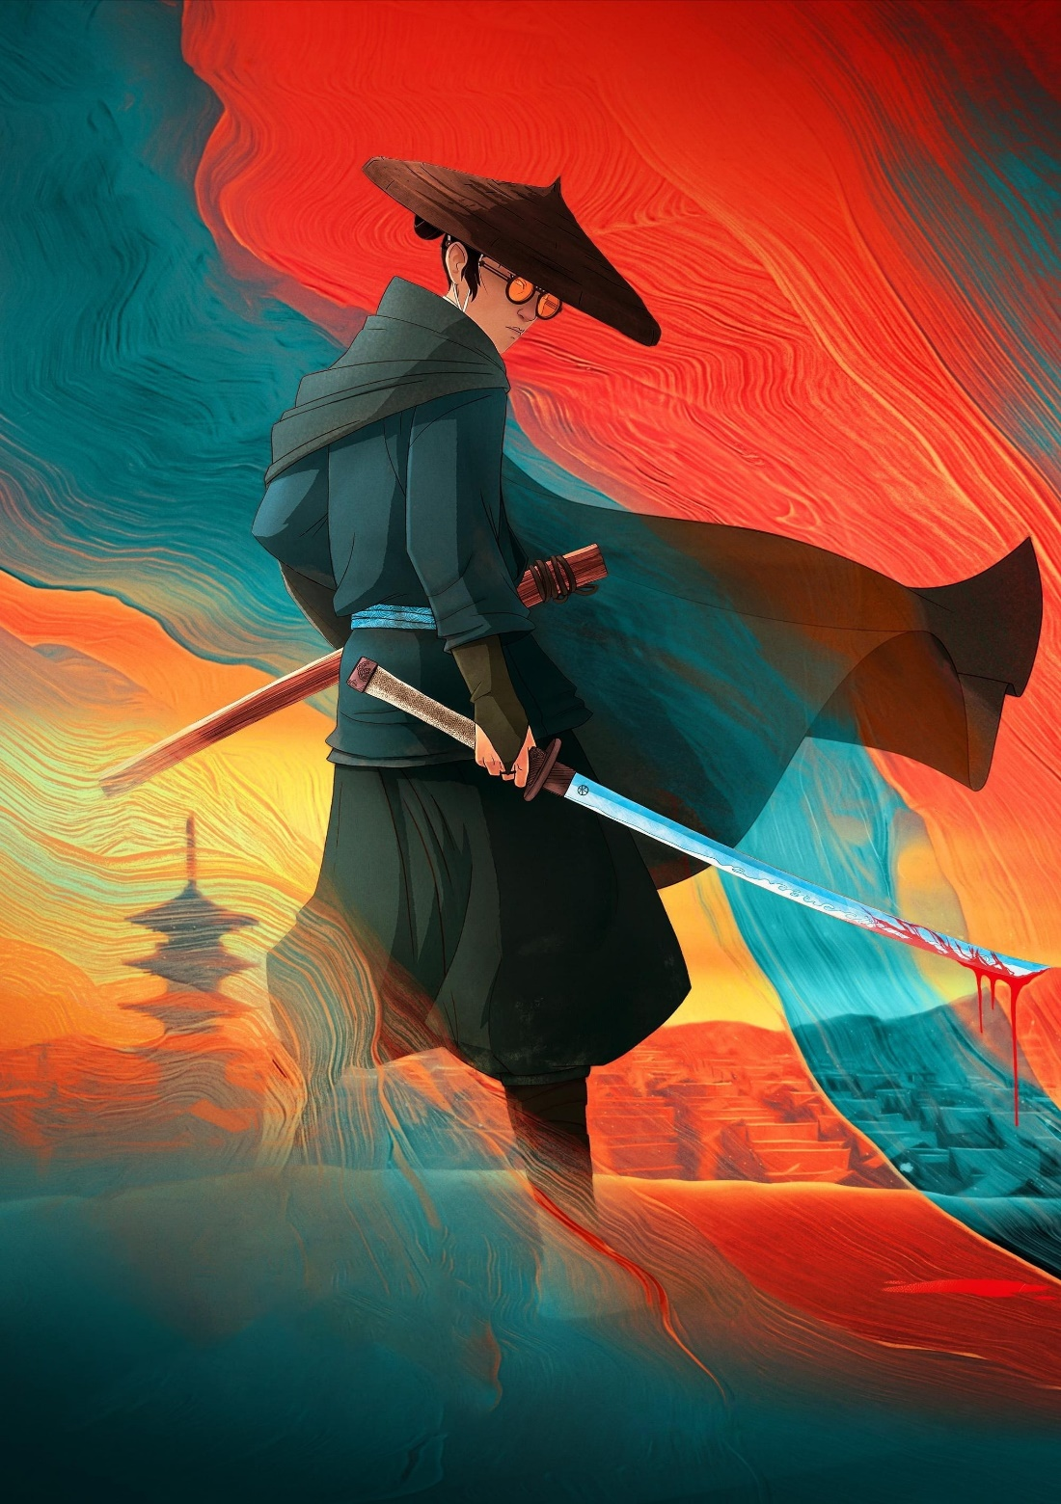
Слово « самарай» із японської перекладається , як «слухняні» і походив від дієслова «сабурау». Самураї прагнули бути освіченими воїнами, здатними на глибокі роздуми і мудрі поради. Тому вивчали літературу, каліграфію, поезію та філософію. Протягом багатьох століть самураї були основою військовою і політичною силою в Японії. Вони займали високі посади і впливали на внутрішню і зовнішню політику країни. Кожен самурай мав свій родовий герб ( камон), який підкреслював їхню приналежність до певного клану.

Slide 8
Ха́йк — це жанр японської ліричної поезії. Він має три неримовані рядки. Складається з 17 складів (5-7-5) і відрізняється простотою поетичної мови, свободою викладу. У перекладі на різні мови світу кількість складів змінюється. Хайк має глибокий філософський зміст, який спонукає до роздумів та розвитку асоціативного самостійного мислення. Він спонукає до роздумів . Ідея хайків – це показати читачеві важливі речі крізь призму дрібниць на які часто ми не звертаємо увагу.

Slide 9
Ідея хайків – це показати читачеві важливі речі крізь призму дрібниць на які часто ми не звертаємо увагу. Кожна деталь хайку має «прихований під текстом» зміст художнього образу.. Складова кожного хайку – це образ природи який пов’язаний із кожною порою року. ( за кожною з них закріплені «сезонні слова» . Важливим елементом хайку є принцип «сабі» плідної самотності. Який пробуджує у читачеві внутрішні почуття, асоціації, розвиває уяву, розвиває спостереження за навколишнім середовищем.

Slide 10

МАЦУО БАСЬО

Slide 11
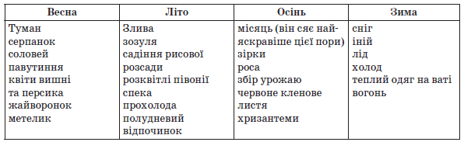
Сезонні слова хайку

Slide 12
Яка пора оспівується у хайку?
Назви «сезонні» слова хайку
Які асоціації, настрій отримуємо від прочитаного настрою?

Slide 13
Метелик також
Прилетів поїсти
Салату з квітів білих хризантем.
Намалюй картину отриманого хайку. Які відчуття? Причини вибору кольорів, настрою

Slide 14
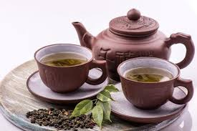
Японці влаштовують чайні церемонії, на яких п’ють порошкоподібний густий зелений чай – маття. Церемонії бувають: нічні, під час сходу сонця, ранкові, післяобідні, вечірні та спеціальні( перед якоюсь важливою подією).

Slide 15
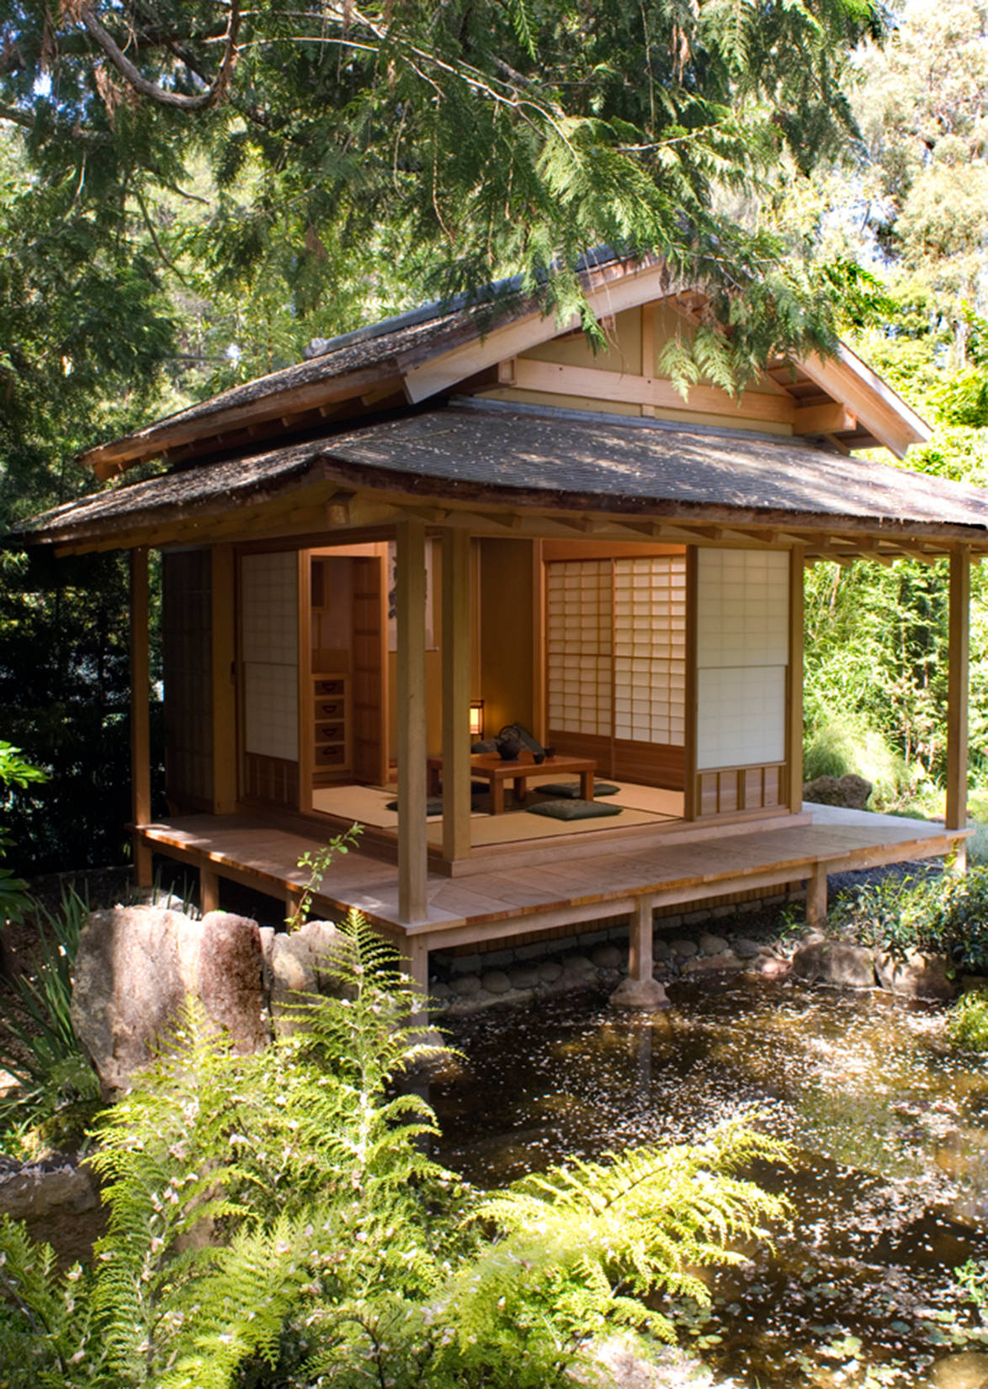
Ці церемонії відбуваються у чайному будиночку, який має вузький та низький вхід. Це зроблено спеціально для того, щоби при вході низько вклонитися, а самураю зайти без його довгого меча. В колишніх українських хатах теж робили високі пороги для того, щоби люди заходячи в домівку низько кланялись її. У будиночку дуже просто, є багато вікон, вся утвар дуже чиста, але японці хочуть, щоби ці предмети зберігали пам’ять про своє минуле і тому вони темні від часу.

